Slide 1



Ağır Astımda Ayırıcı Tanı:
ABPA ve EGPA
Dr. Reyhan SEVİL Cansunar
Adana şehİr eğİtİm ve araştırma hastanesİ
Erİşkİn Alerjİ ve İmmunolojİ bİlİm dalı

Slide 2
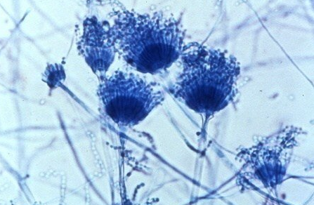
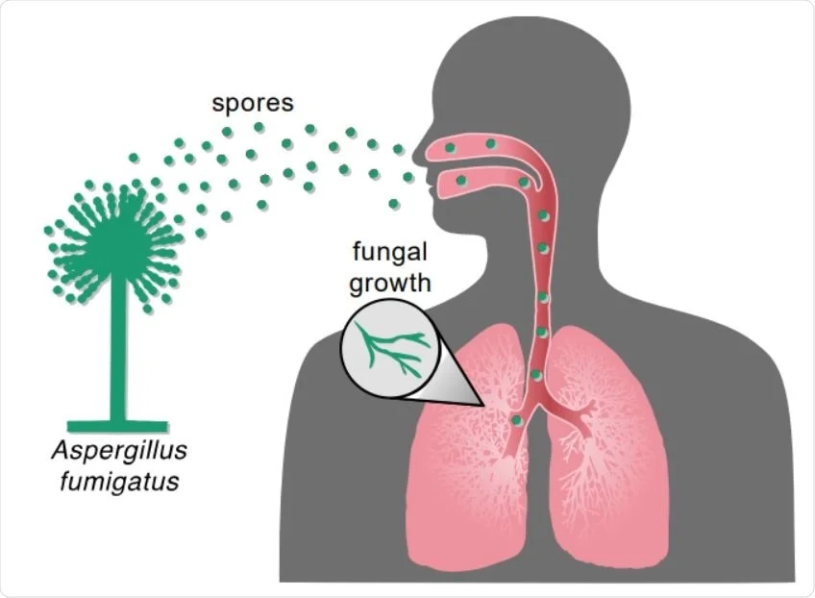
Fungal akciğer hastalıkları son yıllarda dünya çapında giderek artış göstermekte ve klinisyenler için zorluk teşkil etmektedir. En yaygın hastalık grubu filamentöz fungus olan Aspergillus türleriyle ilişkilidir ve alerjik bronkopulmoner aspergilloz, aspergilloma, kronik ve invaziv pulmoner aspergillozu içerir.

Slide 3
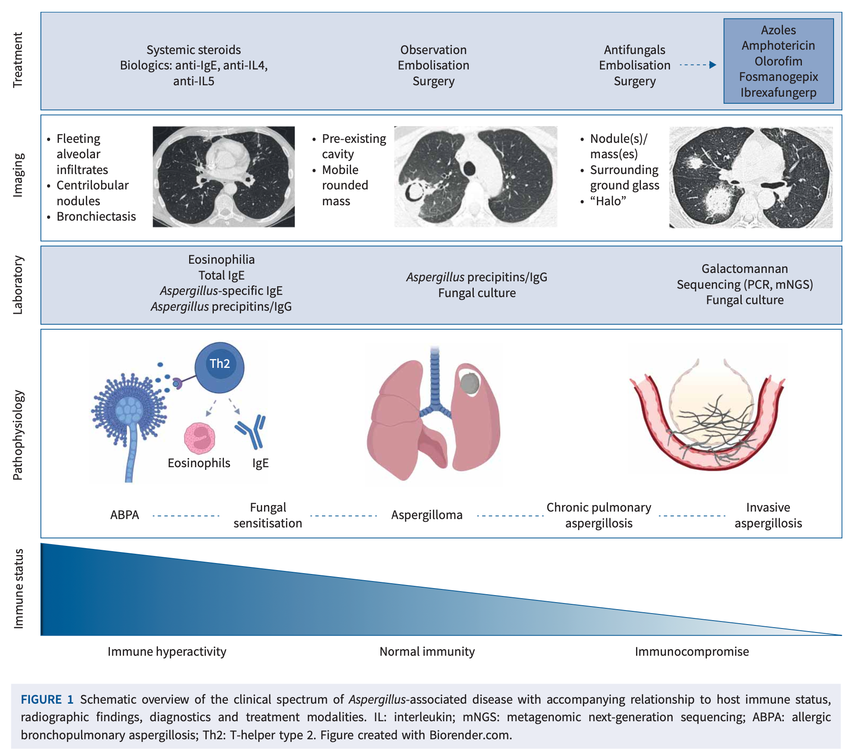
EUROPEAN RESPIRATORY JOURNAL REVIEW. T.K. JAGGI ET AL

Slide 4
ABPA
Alerjik bronkopulmoner aspergilloz (ABPA), Aspergillus fumigatusa karşı aşırı duyarlılıktan kaynaklanan bir hava yolu hastalığıdır ve neredeyse yalnızca astım veya kistik fibrozlu (KF) kişilerde görülür. Nadiren bronşektazili hastalarda, kronik granülomatöz hastalıkta, hiperimmünoglobulinemi E sendromunda ve akciğer nakli alıcılarında görülür.
Aspergillus ilişkili hastalıklarda konak immunitesi akciğer hastalığının riskini, başlangıcını, prezentasyonunu, seyrini ve sonucunu belirlemede önemli rol oynar.

Slide 5
patogenez
Atopik bireylerin mantar sporlarına veya miselyum parçalarına maruz kalması →IgE ve IgG antikorlarının oluşumu
Hem bronkoalveolar lenfoid dokuda hem de sistemik olarak Aspergillus antijenlerine karşı Th2 CD4+ hücre yanıtlarında artışlar → Aspergillus'a yanıt veren T hücrelerinin ABPA'daki kan ve hava yolu eozinofilleri ve IgE'deki artışlardan sorumlu olan sitokinler (IL-4 IL-5 ve IL-13) üretmesi
ABPA'lı hastalarda atopik astımlı hastalara kıyasla IL-13, IL-4 reseptörü ve TLR-3’te tanımlanan tek nükleotid polimorfizmleri
Mantarlar tarafından salgılanan proteolitik enzimler ve mikotoksinlerin Th2 aracılı eozinofilik inflamasyon ve IL-8 aracılı nötrofilik inflamasyonla birlikte hava yolu hasarına ve bronşektaziye yol açması
Aspergillus'a özgü Th17 hücre yanıtı

Slide 6
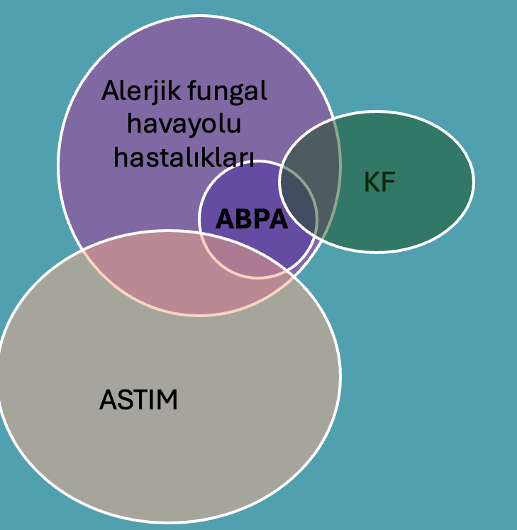
ABPA-Prevalans
ABPA'nın yaygınlığı genellikle astım hastalarında %2,5-11,3 ve KF'li hastalarda %2-15 olarak tahmin edilmektedir.
25.770 astım hastasının yer aldığı 86 çalışmanın sistematik bir incelemesinde ve meta-analizinde, ABPA prevalansı herhangi bir astım şiddeti ve şiddetli astımı olanlarda sırasıyla %12,1 ve %12,7 olarak bulunmuştur.

Slide 7

Klinik
Asemptomatik (astımlı hastaların sistematik taramasında tespit edilir)
Kahverengi mukus tıkaç ekspektorasyonu (% 31-69)
Hemoptizi
Yüksek ateş
Kilo kaybı
Halsizlik
Çomak parmak (nadir, uzun süreli bronşektazisi olan hastalar)
*ABPA'lı hastaların az bir kısmında da nazal konjesyon/tıkanıklık ve koyu renkli burun akıntısı semptomlarıyla birlikte alerjik aspergillus rinosinüziti vardır.

Slide 8
ABPA-TANI
ABPA tanısı klinik, immünolojik ve radyolojik bulguların bir kombinasyonuna göre yapılır. Uluslararası İnsan ve Hayvan Mikolojisi Derneği (ISHAM) ABPA çalışma grubu (AWG) kriterleri, yakın zamanda revize edilmiş olup, ABPA'yı teşhis etmek için yaygın olarak kullanılmaktadır.
Revize ISHAM-AWG kılavuzları, üçüncü basamak bakım merkezlerinde tüm astımlı hastaların ABPA açısından taranmasını önermektedir, ancak bu öneriyi destekleyen kanıtlar, özellikle daha hafif astım için zayıf kalmaktadır. Ancak bazı çalışmalarda da astım şiddeti değil daha uzun süreli astım varlığı ABPA ile ilişkilendirilmiştir.

Slide 9
ABPA-TANI
Predispozan faktörlerden (astım ve kistik fibrozis) en az birisi olması şartıyla tanı için iki temel kriter önerilmektedir; pozitif A. fumigatus spesifik IgE ≥0,35 kUA/L ve toplam IgE ≥500 IU/mL
Aşağıdaki ek özelliklerden ikisi de gereklidir;
→A. fumigatus'a karşı IgG (> 27 mg/L)
→Kan eozinofil sayısı ≥500 hücre/μL
→Radyolojik bulgular (HRCT’de ABPA uyumlu bulgular veya x-ray’da geçici opasiteler)
*Yaygın radyolojik özellikler: BT’de mukus tıkaçları ile beraber santral ve silindirik bronşektazi, üst lob baskınlığı, atelektazi, hava hapsi, tomurcuklanan ağaç değişiklikleri, sentrilobüler nodüller ve plevropulmoner fibrozistir.

Slide 10
ABPA – ek testler
SFT: ABPA’lı hastalarda difüzyon kapasitesindeki azalmadan kaynaklı obstrüktif paterndedir.
Balgam kültürü: Balgamda A. fumigatus tanıyı destekleyicidir. Balgam kültürü ayrıca A. Fumigatus dışındaki mantarların (ABPM) varlığını da gösterebileceği için önemli bir testtir. İlaç duyarlılık testlerinin çalışılması ile saptanan patojene karşı ilaç seçiminde yol gösterici olur.
Galaktomannan testi: Aspergillus hücre duvarının bir polisakkarit bileşenidir. İnvaziv pulmoner aspergilloz tanısında serum veya bronkoalveolar lavaj (BAL) sıvısında bakılan galaktomannanın tanısal değeri yüksektir. ABPA’da serum galaktomannın duyarlılığı ve özgüllüğü sırasıyla %25,7 ve 82’dir. BAL sıvısında ise düşük duyarlılıkta olduğu tespit edilmiştir.
Timus ve aktivasyonla düzenlenen kemokin (TARC, CCL17) ?

Slide 11
SAFS (Severe asthma with fungal sensitization)
ABPA’nın bir veya birkaç bulgusu olduğu halde tam olarak tanı krtiterlerini karşılamayan, fungal duyarlanması olan ağır astımlı hasta grubunu kapsar.
Özellikleri:
→ A. fumigatus veya diğer mantar antijenlerine karşı pozitif deri reaktivitesi varlığı,
→ Aspergillus’a karşı pozitif serum presipitleri,
→ Özellikle kontrolsüz astımlılarda tekrarlayan mukoid impaksiyon ve atelektazi varlığı,
→ Periferik kan eozinofilisi ve serum total IgE yüksekliği,
→ Bronşektazi varlığı.

Slide 12
ABPA EVRELEME
Evre 0: ABPA tanı kriterlerini karşılayan, astımı kontrol altında olan asemptomatik hastalar
Evre 1(Akut): Daha önce ABPA tanısı olmayan, ABPA uyumlu semptomları olan ve tanı kriterlerini karşılayan hastalar
→1a: Toraks BT’de mukoid impaksiyon mevcut olanlar
→ 1b: Toraks BT’de mukoid impaksiyon bulunmayanlar
Evre 2: Tedavi yanıtlı; Klinik ve/veya radyolojik iyileşme ile birlikte sekizinci haftada serum total IgE değerinde başlangıç değerine göre ≥ %25 azalma olan hastalar
Evre 3 (Alevlenme): Klinik ve/veya radyolojik kötüleşme ile birlikte serum total IgE değerinde yanıt/remisyon sırasında belirlenen yeni bazal değere göre ≥ %50 artış olan hastalar
Evre 4 (Remisyon):Tedaviden sonra ≥ 6 ay boyunca klinik ve radyolojik iyileşme ile birlikte serum total IgE düzeylerinin başlangıç seviyesinde veya altında kalan (veya < %50 artması) hastalar
Evre 5: ABPA veya astımı kontrol altında tutmak için sistemik steroid kullanan hastalar
→5a: Tedavi bağımlı ABPA
→5b: Steroid bağımlı astım
Evre 6 (İleri ABPA): yaygın bronşektazi, pulmoner hipertansiyon veya solunum yetmezliği bulguları ile ilerlemiş hastalık

Slide 13

ABPA-TEDAVİ
ABPA tedavisinin temel hedefleri alerjen maruziyetini ve yükünü azaltmak ve yapısal akciğer hastalığının ilerlemesini en aza indirmek için alerjik inflamasyonu baskılamaktır.
Bronşektazi ve kistik fibrozisli kişilerde mukus temizliğini iyileştirmek için ek önlemler alt solunum yolu mikrobiyal yükünü ve hava yolu inflamasyonunu da azaltır.

Slide 14
ABPA - TEDAVİ
Oral antifungal ilaçlar: Ketakonazol, İtrazonazol, Vorikonazol ve Posakonazol
Hastalık alevlenmesi
Steroid gereksinimi
Total IgE
Sistemik steroidler
Yüksek doz Prednizolon: 6 hafta boyunca günde 0,75 mg/kg başlangıç 6 hafta boyunca günde 0,5 mg/kg ile devam her 6 haftada bir 5 mg azaltılarak 8 ila 10 ay sonra kesilmesi
Orta doz prednizolon: 2 hafta boyunca günde 0,5 mg/kg ile başlangıç 8 hafta günde iki kez 0,5 mg/kg ile devam her 2 haftada bir 5 mg azaltılarak 3-5 ay sonra kesilmesi
** Kortikosteroid tedavisi genellikle hastalığın ilk kontrolünde etkili olsa da, hastaların yaklaşık %50'sinde tedavi kesildikten sonra hastalık tekrarlar, bu nedenle sıklıkla antifungal tedaviyle birlikte kullanılır.
Azitromisin ve diğer makrolid antibiyotikler hem astım hem de bronşektazideki alevlenmelerin sıklığını azaltır, ancak ABPA'daki rolleri özel olarak tanımlanmamıştır.

Slide 15
ABPA- Biyolojik ajanlar
ABPA, tekrarlayan alevlenmeler
Omalizumab: 14 günde bir 375 mg
Antifungal tedavi
Mepolizumab, Benralizumab, Dupilumab
Astım için optimal inhaler tedavi

Slide 16
ABPA - TEDAVİ
ABPA ile gebelik?
→Azol antifungal ilaçlar genellikle kaçınılır ve sistemik kortikosteroidler yetersiz hastalık kontrolü sağlayabilir veya kabul edilemez yan etkilere neden olabilir. Burada, Omalizumab'ın gebelikte belirlenmiş güvenlik profili çekici bir steroid tasarrufu sağlayan tedavi seçeneği sunar.
Bronşektazi ve mukus tıkacı olan hastalar, düzenli olarak uygulanan hava yolu temizleme tekniklerinden, hipertonik salin gibi mukolitiklerden ve uygun durumlarda segmental veya lober kollapsa neden olan yoğun tıkaçların bronkoskopik olarak çıkarılmasından fayda görür.

Slide 17
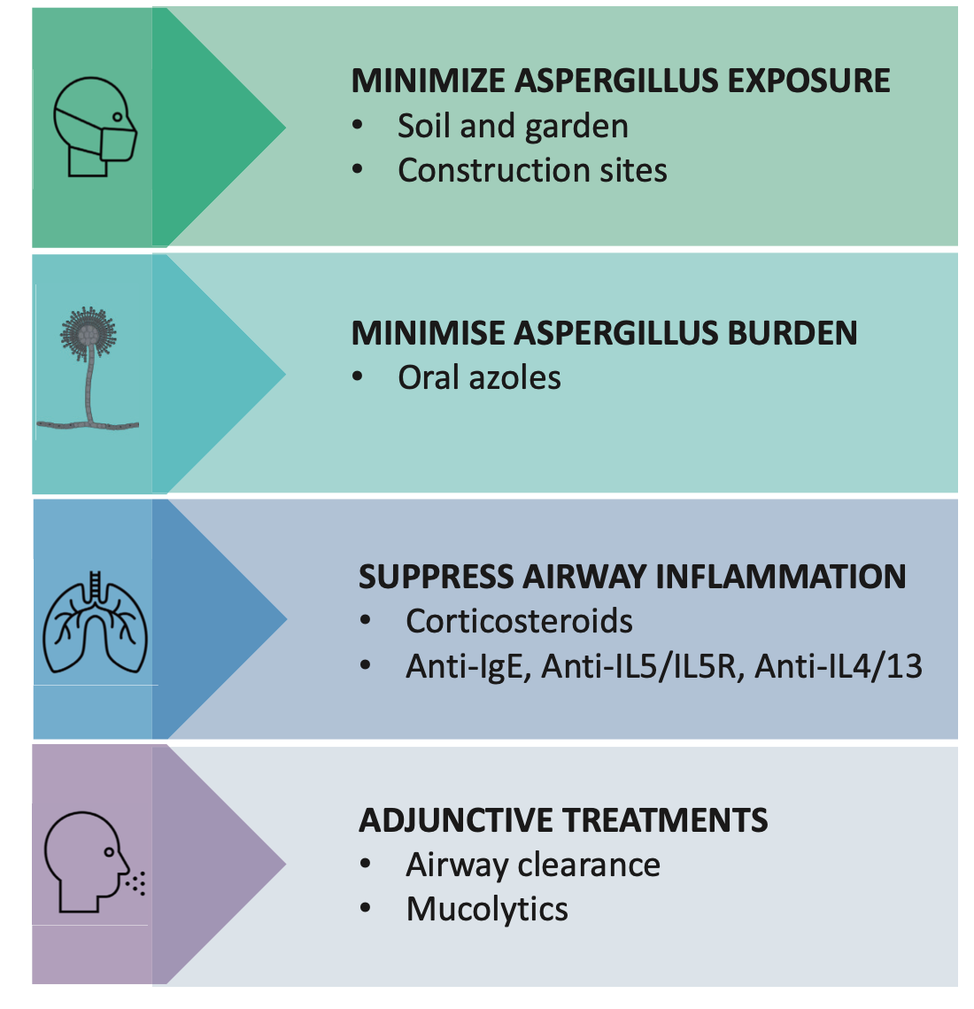

Slide 18
eGPA
Eski adıyla ‘CHURG-STRAUSS Sendromu’
İlk tanımlama 1951 yılında Dr. Jacob Churg ve Dr. Lotte Strauss tarafından yapılmıştır.
2012’de Chapel Hill Konsensus Toplantısında önerilen tanım: astım ve eozinofili hastalarında eozinofilden zengin granülomatoz inflamasyonun yanı sıra nekrotizan küçük damar vasküliti varlığı = EGPA
Nadir, multisistemik, immün aracılı bir inflamatuar hastalıktır.
Karakteristik özellikler; geç başlangıçlı astım, kan ve doku eozinofilisi ve küçük ila orta çaplı damar vaskülitidir.

Slide 19
İNSİDANS
Tahmini yıllık insidans milyonda 0,5 ila 4,2 (0,9-2,4) vakadır.
Prevalansı ise milyonda 10-14.
En sık 40-60 yaşları arasındaki kişilerde görülür.

Slide 20
PATOFİZYOLOJİ-Eozinofiller
Eozinofillerin survey ve migrasyonu üzerine etkili faktörler;
IL-5
IL-3
GM-CSF
Doku migrasyonu üzerine etkili faktörler;
→Eotaksin-3 (CCL 26)
→RANTES (CCL-5, T hücrelerden salınır)
→Monosit Kemoatraktan Protein 3 (MCP3-CCL7) ve MCP 4 (CCL13)

Slide 21
PATOFİZYOLOJİ - ANCA
EGPA’da ANCA pozitifliği (MPO-ANCA), hastaların yalnızca 1/3’ünde.
EGPA’da ANCA pozitif grup vaskülitik; negatif grup eozinofilik (alerjik) belirtiler ile ilişkilidir.
ANCA pozitifliği daha çok GMN ve periferik nöropati ile ilişkiliyken; akciğer tutulumu ve miyokardit ANCA negatif hastalarda görülür.
→ANCA titreleri ile hastalık şiddeti arasında ilişki yok.

Slide 22
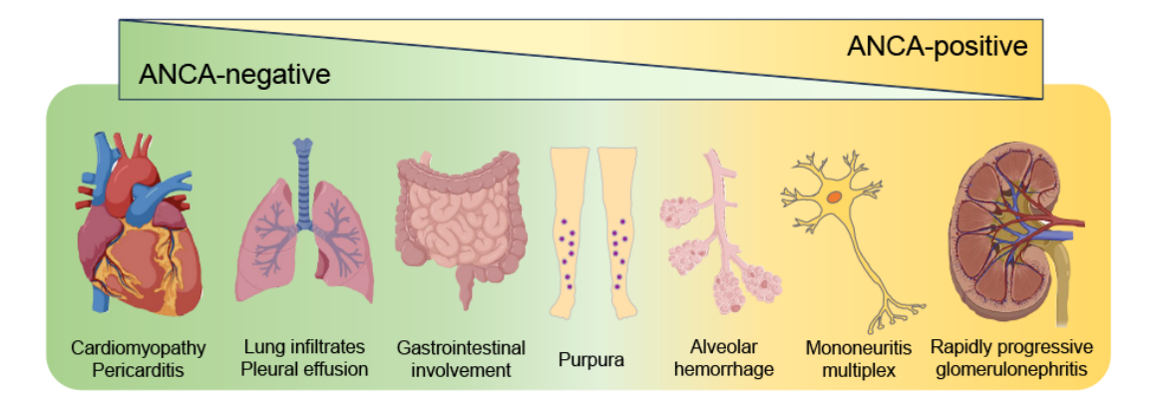

Slide 23
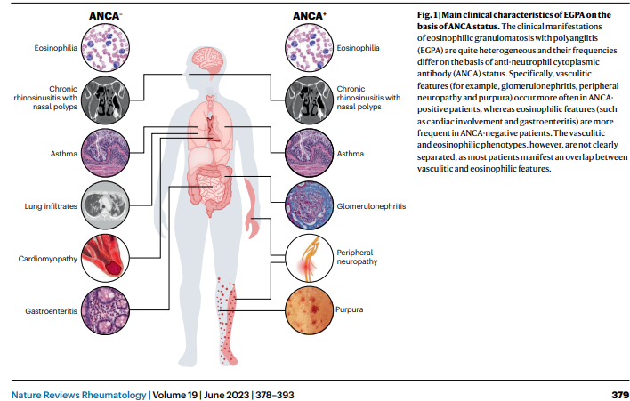

Slide 24
EGPA’da birbiriyle bağlantılı 3 inflamatuar süreç aktive olmaktadır.
1.T-helper aktivasyonu: T helper 2 ilişkili sitokinler olan IL-4, IL-5, IL-10,
IL-13 EGPA’da gözlemlenen şiddetli eozinofili ile ilişkilidir.
TH1 ve TH17 hücrelerini de özellikle vaskülit ve granülom oluşumunda etkilidir.
Regulatuar T hücre aktivitesi de aktif hastalıkta azalmış gibi görünmektedir.
2.Endotelyal eotaksin-3
3.Humoral yanıta neden olan B hücre aktivasyonu: ANCA, IgE ve IgG4 aşırı ekspresyonu

Slide 25


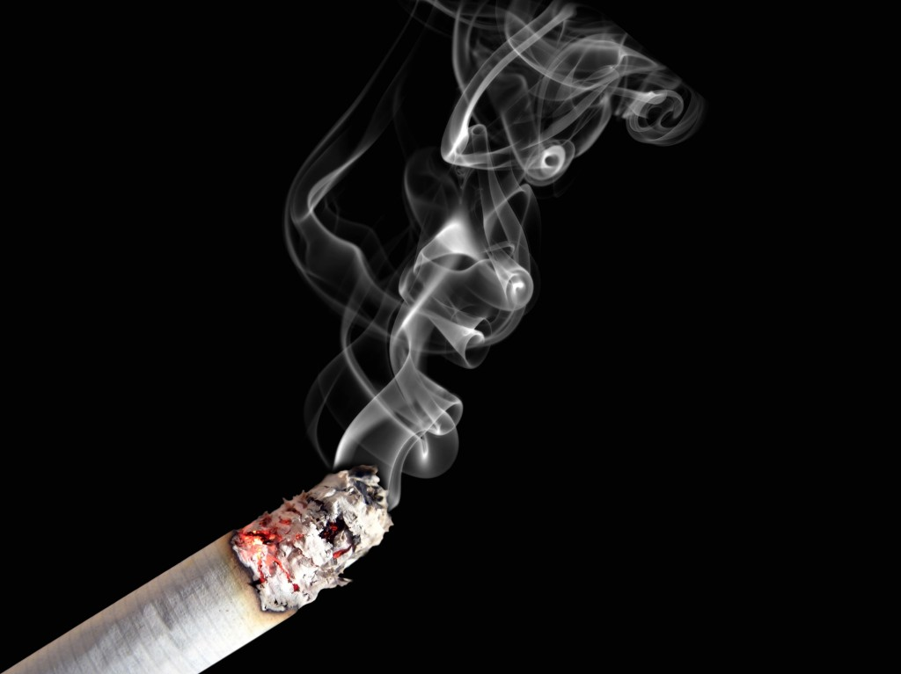
Etiyolojide çevresel faktörler
sigara-1-1024x767.jpgsigara-1-1024x767.jpg
Silika ve organik çözücülere maruziyet
Çiftçilik
**SİGARA düşük risk ile ilişkili ?

Slide 26
KLİNİK
Genellikle sistemik bir hastalık; tipik olarak astım ve yüksek dereceli eozinofili yanında küçük damar vasküliti ve granülomatoz eozinofilik inflamasyonun çeşitli sistemik belirtileri görülebilir.
Erişkin başlangıçlı astım EGPA hastalarının %95-100’ünde mevcut.
→ Klasik astımın aksine mevsimsel değişimler gözlenmez.
Negatif alerji testleri
Balgam eozinofilisi
Kronik tekrarlayan rinosinüzit ve nazal polipozis

Slide 27
KLİNİK AŞAMALAR
3 faz tanımlanmıştır;
İlk olarak prodromal (alerjik) faz; astım, alerjik rinit ve sinüzit. 3-10 yıl sürebilir.
Eozinofili kaynaklı faz; eozinofili ve uç organ tutulumunun olduğu, tipik olarak 8-10 yıla kadar değişken bir sürede pulmoner infiltratlara, eozinofilik kardiyomiyopatiye ve gastrointestinal tutuluma neden olabilen fazdır.
Vaskülitik faz; Palpabl purpura, mononöritis mültipleks ve glomerülonefrit gibi vaskülit ile uyumlu özellikler ortaya çıkar. Tipik olarak ANCA ilişkilidir.
*Bazı hastalarda bu fazlar örtüşebilir ya da eozinofilik veya vaskülitik fazlar görülmeyebilir.

Slide 28
Pulmoner tutulum
EGPA’da ASTIM;
→hastaların % 90’ından fazlasında,
→genellikle erişkin başlangıçlı,
→nadiren mevsimsel alevlenmeler gösteren,
→zamanla kötüleşme eğiliminde olan,
→CRSwNP ve otitis media gibi KBB semptomlarıyla birlikte görülmektedir.

Slide 29
Pulmoner tutulum
Pulmoner infiltratlar →hastaların % 40 ila 70’inde en tipik bulgu, görüntülemede yamalı, periferik ve migratuar konsolidasyonlar
HRCT’de buzlu cam, non-kaviter küçük sentrilobüler nodüller, bronşial duvar kalınlaşması ve tomurcuklanan ağaç görünümü
%3-4 hastada diffüz alveolar hemoraji→ akut solunum sıkıntısı
Plevral efüzyon →eozinofilik plörezi veya eozinofilik KMP ilişkili KY’ye sekonder

Slide 30
TANI
EGPA'nın nadirliği, heterojen klinik prezentasyonu ve diğer vaskülitik veya eozinofilik bozukluklarla klinik örtüşmesi göz önüne alındığında, EGPA tanısı genellikle zordur.
EGPA için tanı kriterleri yoktur. Sınıflandırma ölçütleri (1990 ACR ve 2022 ACR–EULAR kriterleri dahil) duyarlılık ve özgüllüğü kanıtlamıştır, ancak tanı kriteri olarak kullanılmamalıdır, çünkü bu amaçla geliştirilmemiştir.
EGPA tanısı, oldukça destekleyici olan klinik özelliklere, nesnel vaskülit kanıtlarına (örneğin histolojiden) ve ANCA'ya dayanmalıdır.

Slide 31
TANI
EGPA tanısı, özellikle periferik nöropati, akciğer infiltratları, kardiyomiyopati veya diğer komplikasyonlar (örneğin; cilt, gastrointestinal veya böbrek tutulumu) gelişen astım, kronik rinosinüzit ve eozinofili hastalarında düşünülmelidir.
168 EGPA hastasının incelendiği bir çalışmada EGPA semptomlarının başlangıcından itibaren tanıya kadar geçen süre ortalama 3,2 +- 6,4 yıl.

Slide 32
TANI-2022 ACR-EULAR Onaylı Vaskülitte Tanı ve Sınıflandırma Kriterleri Çalışması (DCVAS)
2022 ACR/EULAR GPA kriterleri sırasıyla üç, üç ve bir klinik, laboratuvar ve histolojik kriterden oluşur ve radyolojik kriter yoktur. Klinik kriterlere gelince, obstrüktif hava yolu hastalığına, nazal polipe ve mononörit multiplekse sırasıyla +3, +3 ve +1 puan atanır. Laboratuvar kriterlerine gelince, -3, +5 ve -1 puan sırasıyla
PR3-ANCA (veya C-ANCA) pozitifliğine, serum eozinofili ≥ 1000/ μL'ye ve hematüriye atanır. MPO-ANCA (veya P-ANCA) pozitifliğine puan atanmamıştır.
Histolojik kriterlere gelince, ekstravasküler eozinofilik-baskın inflamasyona +2 puan atanır.
≥ 6 kümülatif puana ulaşıldığında, küçük veya orta büyüklükte damar vasküliti tanısı olan bir hasta %85 duyarlılık ve %99 özgüllükle EGPA'ya sahip olarak sınıflandırılabilir.
2022 ACR/EULAR AAV kriterlerinin uygulanmasına ilişkin önceki çalışmaların sonuçlarında; MPA’lı hastalarda (%96,6) uyum oranının en yüksek olduğunu, ardından EGPA'lı (%86,3) ve GPA'lı (%73,8) hastaların geldiğini bulunmuştur.

Slide 33
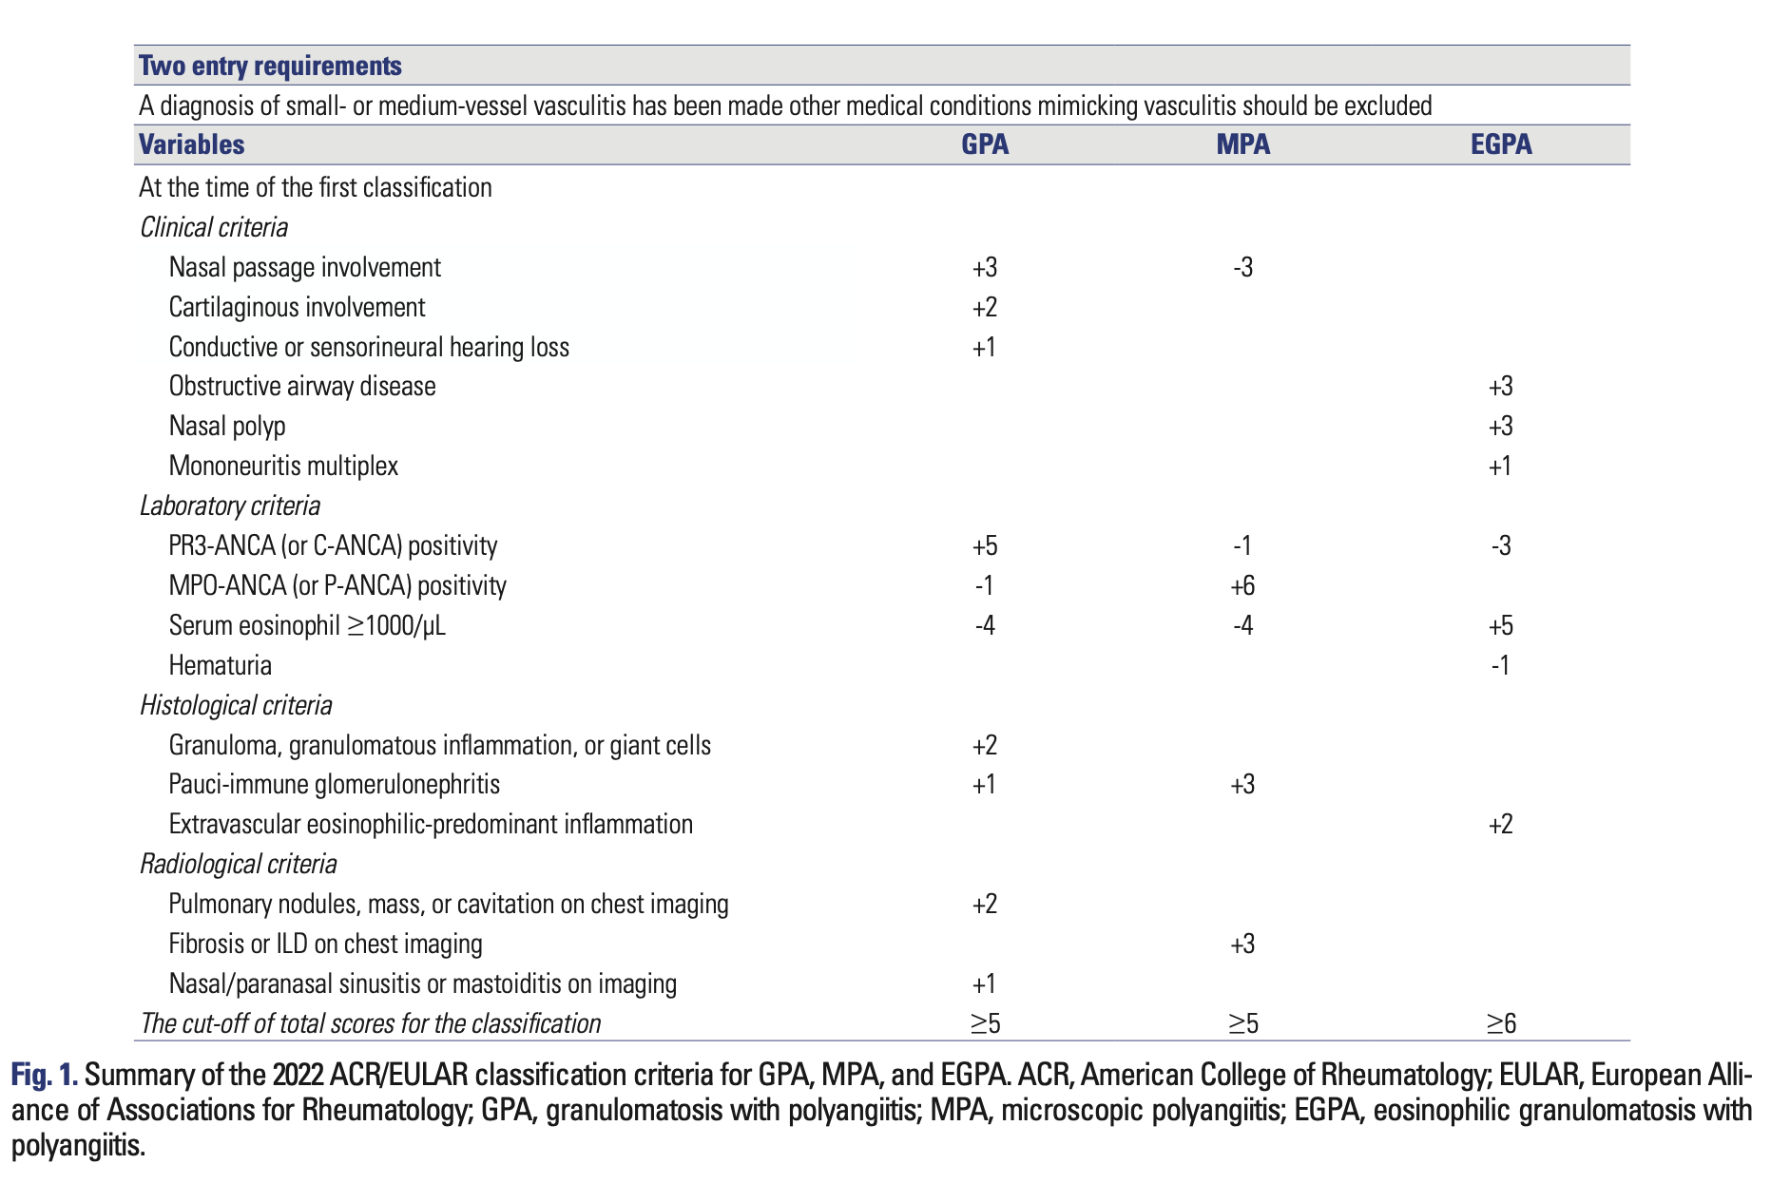

Slide 34

TANI-Laboratuvar
Aktif EGPA laboratuvar ;
→Periferik eozinofili >1500 veya > %10; EGPA hastalarının hemen hemen hepsinde gözlenir ancak sistemik kortikosteroid kullanımıyla maskelenebilir.
→Sedimentasyon ve CRP yüksekliği
→Total IgE yüksekliği-özellikle astım
→IgG4 yükseliği; aktif EGPA’nın % 75’inde yükselir ve IgE’den daha çok aktif hastalığı yansıtır.
→Serum EOTAKSİN-3 düzeyinde artış?
→CC Kemokin Ligand 17 (CCL17/TARC) artışı?

Slide 35
Ayırıcı Tanı
Detaylı ilaç öyküsü sorgulanmalı
Eozinofil yüksekliği ile giden diğer durumlar ayırıcı tanıda yer alır;
→ağır eozinofilik astım
→nazal polipozisli kronik rinosinüzit
→helmint enfeksiyonları
→hematolojik hastalıklar
→maligniteler
→advers ilaç reaksiyonları

Slide 36
AYIRICI TANI
Özellikle GİS semptomları varsa helmint enfeksiyonu
Strangyloides stercoralis ve Toxocara serolojisi bakılmalı
Hematolojik hastalıklar; idiopatik HES, eozinofil hematopoetinlerinin –IL3-5-anormal lenfositik üretimi ile seyreden lenfoproliferatif HİES, PDGFRA-B ile ilişkili genetik anormallikler içeren myeloid ve lenfoid neoplazmlar, eozinofilik lösemi…
ABPA→A.Fumigatus sIgE ve IgG artışı ile ilişkili , balgam veya BAL’dan aspergillus izole edilmesi tanısal

Slide 37
Ayırıcı Tanı
→Kronik Eozinofilik Pnömoni→eozinofili+astım+akciğer infiltratları vardır ancak diğer organ tutulumları ve ANCA-
→Diğer küçük damar vaskülitleri; GPA ve MPA, bu hastalıklarda eş zamanlı astım genellikle yoktur. GPA’da eozinofili olabilir ama daha ılımlıdır, PR3-ANCA özgüllüğü mevcuttur. MPA tipik olarak yaşlı hastalarda, ön planda böbrek tutulumlu, nadiren eozinofili ve üst solunum yolu tutulumu olur.
→IgG4 ilişkili hastalık

Slide 38
HASTALIK AKTİVİTESİ
Birmingham Vaskülit Aktivite Skoru (BVAS)
1. Genel semptomlar (miyalji, artralji, ateş, kilo kaybı)
2. Deri bulguları (purpura, ülser, gangren, subkutan nodüller, e.nodosum)
3. Müköz membranlar/göz bulguları
4. KBB bulguları
5. Akciğer tutulumu
6. Kardiyovasküler tutulum
7. Abdominal bulgular
8. Renal tutulum
9. Sinir sistemi tutulumu
*Puanlar 0 ila 63 arasında değişir; puan ne kadar yüksek olursa hastalık o kadar şiddetli olur
BVAS’a göre 4 ana grup hasta vardır:
1.İnaktif hastalar (BVAS = 0)
2. Aktif hastalar
3. Hem yeni ve hem de persistan bulguları olan hastalar
4. Yalnızca persistan bulguları olan hastalar

Slide 39
TEDAVİ
Remisyon indüksiyon tedavisi hastalığın şiddetine göre sınıflandırılmalıdır, buna göre şiddetli hastalık en az bir olumsuz prognostik faktörün varlığına göre tanımlanır (FFS'de yer alan faktörler ve periferik nöropati, alveoler hemoraji, mezenterik iskemi, ekstremite-parmak iskemisi ve göz hastalığı gibi şiddetli hastalığın belirtileri olarak kabul edilen faktörler).

Slide 40
TEDAVİ-PROGNOZ
Prognoz-FFS 2009 REVİZE
→YAŞ>65
→KARDİYAK TUTULUM
→GİS TUTULUMU (hemoraji/infarkt/pankreatit)
→BÖBREK YETMEZLİĞİ (kre>1,58 mg/dl, > 1 gr/gün proteinüri)
→KBB SEMPTOMLARININ OLMAMASI
FFS 1 veya daha yüksek ise→immunsupresif+glukokortikoid,
FFS=0 ise yalnızca glukokortikoid
**FFS = 0, 1 ve ≥ 2 için ilgili 5 yıllık ölüm oranları sırasıyla %12, %26 ve %46.

Slide 41
TEDAVİ – Remisyon İndüksiyonu
Glukokortioidler:
Yeni başlayan, aktif EGPA'lı hastalarda remisyon indüksiyonu için glukokortikoidler ilk tedavi olarak uygulanmalıdır.
Tedavinin temel taşı,
Başlangıç dozu 2-3 hafta 1 mg/kg , sonrasında kademeli doz azaltımı ile 3.ayda 0,3 mg/kg ,6.ayda 0,15 mg /kg .
Şiddetli hastalığı olanlarda genellikle 3 gün boyunca her biri 500–1.000 mg'lık günlük metilprednizolon pulse, maksimum toplam doz 3 g) ardından yüksek doz oral glukokortikoidler (örneğin, günde 0,75–1 mg/kg)
*Amaç; etkili en düşük doz veya en az yan etkisi olan dozda kesilinceye kadar devam etmek.
*İdame steroid dozu < 7,5 mg/gün prednisolon olmalı

Slide 42
TEDAVİ
Siklofosfamid; Şiddetli hastalığı olan hastalarda remisyon indüksiyonu için glukokortikoidlere siklofosfamid eklenmelidir. Optimal tedavisüresi net değildir.
→Yüksek riskli ve /veya yaşamı tehdit eden hastalıkta remisyon indüksiyonunda CYCLOPS rejimi→ 15 mg/kg (max 1200 mg) toplam 6 doz pulse tedavi (ilk 3 doz 2 haftada 1, sonraki 3 doz 3 haftada 1 olmak üzere). Oral tedavi 2 mg/kg /gün dozunda verilebilir.

Slide 43
TEDAVİ – Siklofosfamid
!! Ko-trimaksazol proflaksisi verilmelidir.
Oral tedavi 2 mg/kg /gün dozunda verilebilir ancak enfeksiyon, nötropeni ve uzun vadede kanser riskinde artış mevcut olup pulse rejimlerde uyum daha iyi, morbidite ve mortalite daha azdır.
**CORTAGE çalışması; 65 yaş ve üzerinde yan etkiler göz önünde bulundurulduğunda, sınırlı glukokortikoid maruziyetiyle daha düşük, sabit dozda (500 mg pulse) siklofosfamid rejimi yararlı olacaktır.

Slide 44
TEDAVİ – biyolojik ajanlar
Rituksimab; renal tutulum ve ANCA pozitifliğinde yüksek remisyon +
Omalizumab; astım kontrolünde etkili ancak EGPA’da steroid azaltılması nüks ile ilişkili, omalizumabın etkinliği ve güvenliği?
Mepolizumab: ACR/Vasculitis Foundation’ın ANCA ilişkili vaskülit yönetimi için 2021 kılavuzunda aktif, şiddetli olmayan EGPA’lı hastalarda remisyon indüksiyonu için önerilmektedir; ayrıca özellikle solunum belirtilerinin kontrolü için günlük ≥7,5 mg prednizon dozuna ihtiyaç duyan hastalarda remisyonun sürdürülmesi için de kullanılabilir.
*Hem ANCA+ hem ANCA- hastalarda etkilidir.
**EGPA’da 6 yaş üzeri hastalar için kullanım onayı almıştır.
Benralizumab, Reslizumab, Dupilumab, Tezepelumab
Avocapan ; ANCA ile ilişkili vasküliti tedavi eden selektif kompleman C5a reseptör inhibitörü. GPA ve MPA için sonuçlar başarılı ancak EGPA?

Slide 45
TEDAVİ – REMİSYON
EGPA remisyonu = astım ve KBB belirtileri dahil olmak üzere aktif hastalığa atfedilebilen klinik belirti veya semptomların yokluğu
Remisyonun tanımı için günlük glukokortikoid dozu da dikkate alınmalı ve 7,5 mg'lık maksimum günlük prednizon dozu sınır değer ! (Birmingham Vaskülit Aktivite Skoru (BVAS) günde 7,5 mg'lık maksimum prednizon (veya eşdeğeri) dozunda sıfırdır).
**Solunum belirtileri olan hastalarda kortikosteroid tasarrufu da sağlayabilen yeni ajanların (örneğin anti-IL-5) mevcudiyeti göz önüne alındığında, günde 4 mg'lık maksimum prednizon dozu da dahil olmak üzere daha katı bir remisyon tanımının benimsenebileceği sonucuna varılabilmektedir.

Slide 46
TEDAVİ – Remisyonun İdamesi
→Remisyonun sürdürülmesi için, şiddetli EGPA'lı hastalarda rituksimab, mepolizumab veya geleneksel DMARD'ların glukokortikoidlerle birlikte kullanılmasını önerilir.
Şiddetli olmayan EGPA'da remisyonun sürdürülmesi için Azatiopyrin 2 mg/kg/gün veya MTX 10-30 mg/hafta + folik asit takviyesi ile önerilir.
**Şiddetli olmayan EGPA'lı hastalarda, glukokortikoidlerin tek başına veya mepolizumab ile birlikte kullanılması önerilir. Toksisiteyi azaltmak için glukokortikoidler minimum etkili doza düşürülmelidir.

Slide 47
DİĞER TEDAVİLER
Plazmaferez; AAV’de DAH için etkili
Interferon Alfa; EGPA’da remisyon idamesinde kısmi etkisi var ancak yan etikler nedeniyle 2.-3. basamakta düşünülebilir.

Slide 48
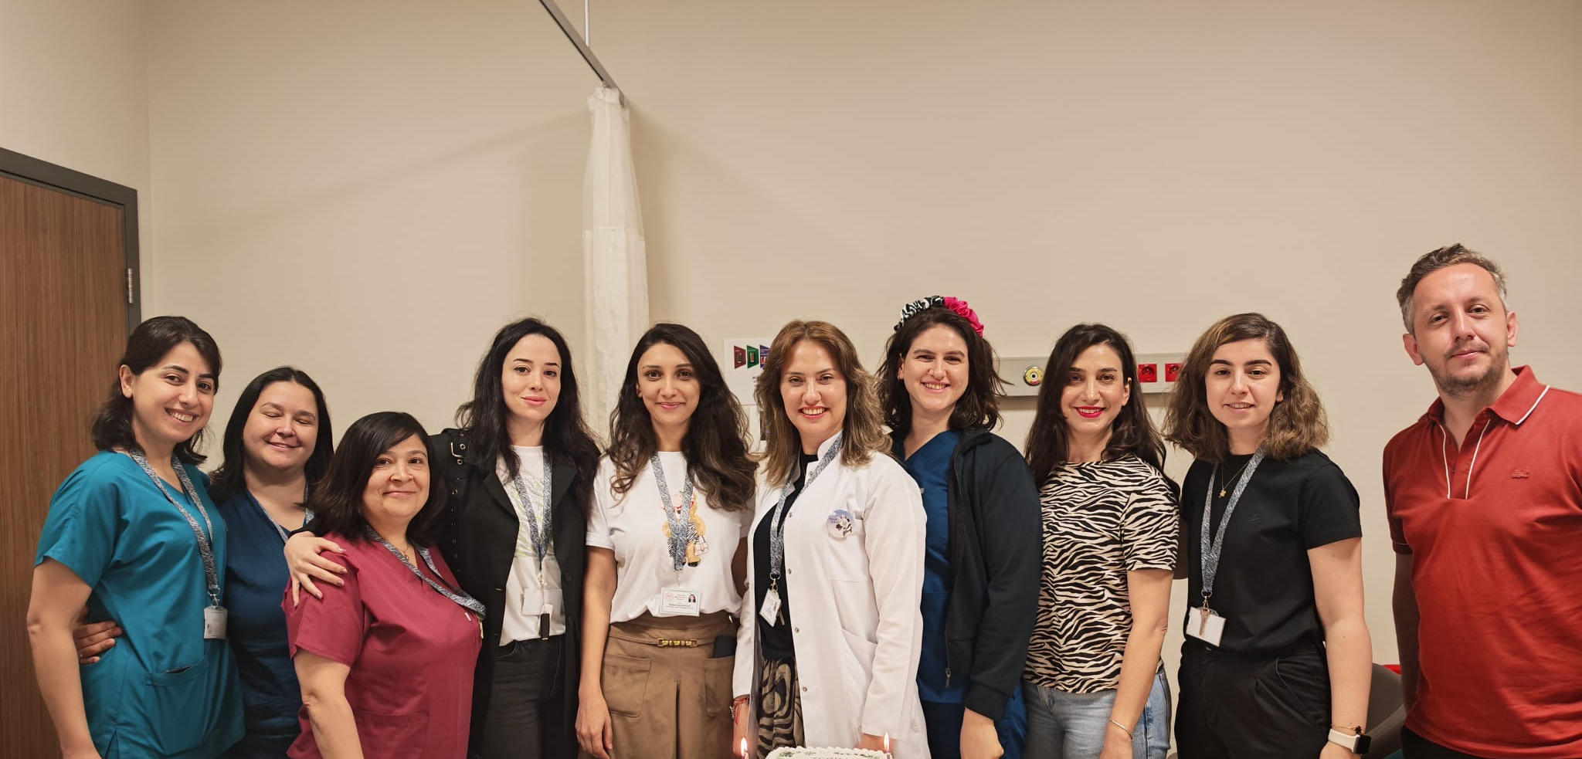
TEŞEKKÜRLER…

